Slide 1
SQL-frågor och parametrar

Slide 2
Upphovsrätt för detta verk
Detta verk är framtaget i anslutning till kursen ASP.NET Web Forms vid Linnéuniversitetet.
Du får använda detta verk så här:
Allt innehåll i detta verk av Mats Loock, förutom Linnéuniversitetets logotyp och symbol samt ikoner, bilder och fotografier, är licensierad under:
Creative Commons Erkännande 4.0 Internationell licens.
http://creativecommons.org/licenses/by/4.0
Det betyder att du i icke-kommersiella syften får:
kopiera hela eller delar av innehållet
sprida hela eller delar av innehållet
visa hela eller delar av innehållet offentligt och digitalt
konvertera innehållet till annat format
du får även göra om innehållet
Om du förändrar innehållet så ta inte med Linnéuniversitetets logotyp och symbol samt ikoner och fotografier i din nya version!
Vid all användning måste du ange källan: ”Linnéuniversitetet – ASP.NET Web Forms” och en länk till https://coursepress.lnu.se/kurs/aspnet-web-forms och till Creative Common-licensen här ovan.

Slide 3
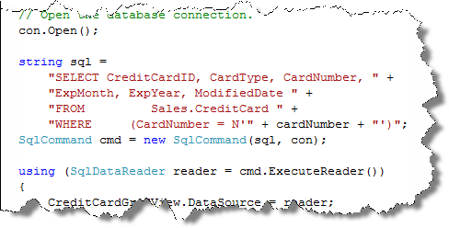

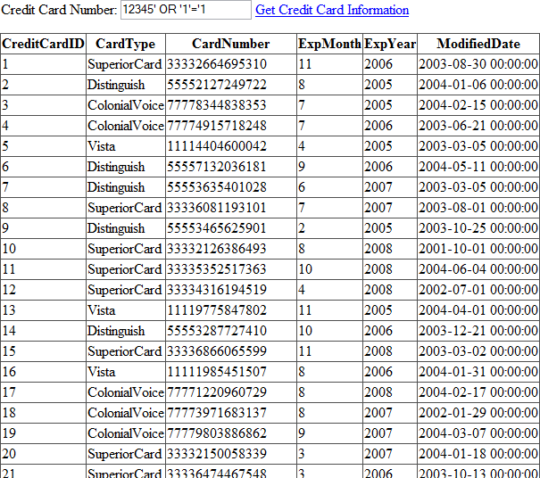
"SQL Injections"
"SQL injection" är då en elak användare postar data som kan tolkas som SQL-satser av applikationen.
Om användaren matar in
12345' OR '1'='1
i textrutan kommer alla poster i tabellen Sales.CreditCard att returneras! '1'='1' är ju alltid sant!
Genom att använda parameterfrågor eller lagrade procedurer kan detta förhindras.
Konkatenera ALDRIG strängar i samband med SQL-satser.

Slide 4

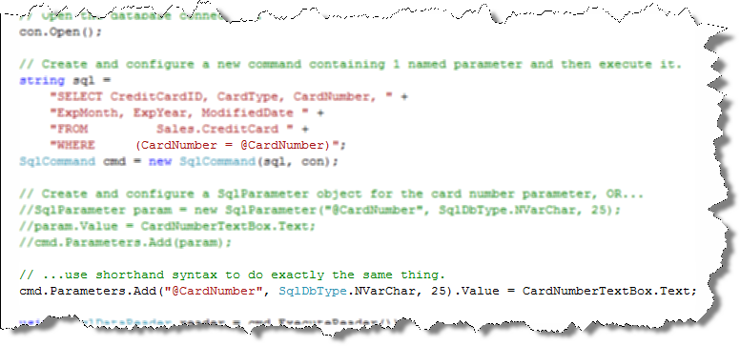
Kommandon och parametrar
SqlCommand-objektet använder en parameter vilket effektivt förhindrar ”SQL injection”.

Slide 5
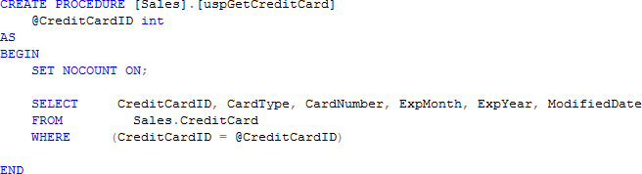
Lagrade procedurer
Det finns egentligen bara fördelar med att använda lagrade procedurer jämfört med ”hårdkodade frågor".
  Enklare att underhålla.
  Säkrare.
  Effektivare.
Att anropa en lagrad procedur påminner mycket om att använda en parameterfråga (om den lagrade proceduren har parametrar). Skillnaderna är…
  Istället för att ange en SQL-fråga anger du namnet på den lagrade proceduren.
  Du måste sätta SqlCommand-objektets egenskap CommandType till CommandType.StoredProcedure.

Slide 6
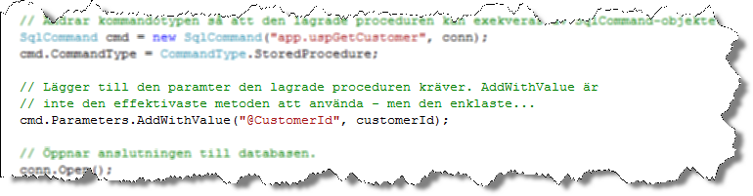
Anropa lagrad procedur med parameter
Metoden AddWithValue() är ytterligare ett sätt (kanske det enklaste MEN det mest ineffektivaste) att lägga till en parameter till ett kommando.
Bästa metoden att använda för att lägga till en parameter är Add.
OBS! Glöm inte att ändra CommandType till StoredProcedure. Standardvärdet är Text.

Slide 7
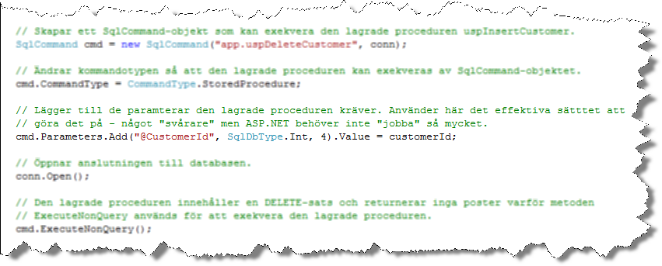
…ett effektivare sätt.
Ovan ser du det effektivaste sättet att skapa, lägga till och initiera ett parameterobjekt.

Slide 8
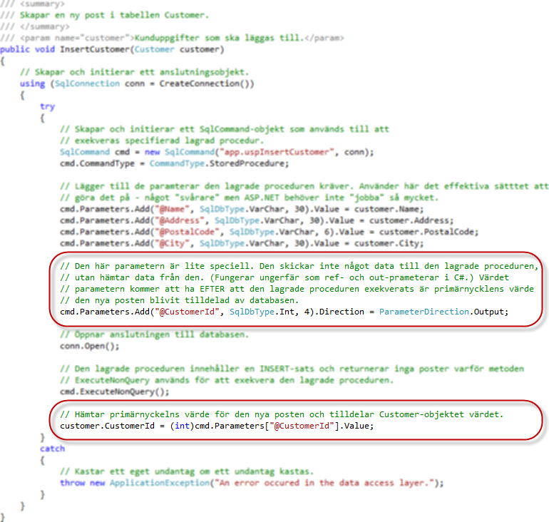
OUTPUT-parameter
Har den lagrade proceduren en parameter som är av typen OUTPUT måste du skapa ett SqlParameter-objekt av motsvarande typ. Du gör det genom att använda egenskapen Direction.
OUTPUT-parameterns värde får du tillgång till via egenskapen Value som är av typen object varför dess värde måste typomvandlas.

Slide 9
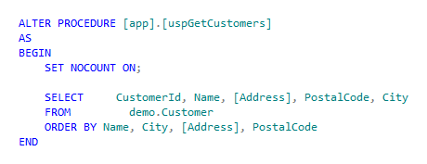
app.uspGetCustomers

Slide 10
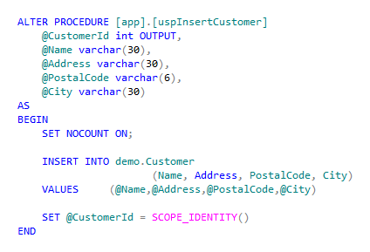
app.uspInsertCustomer

Slide 11
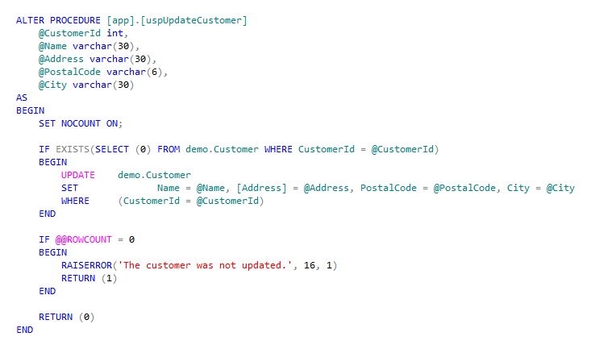
app.uspUpdateCustomer

Slide 12
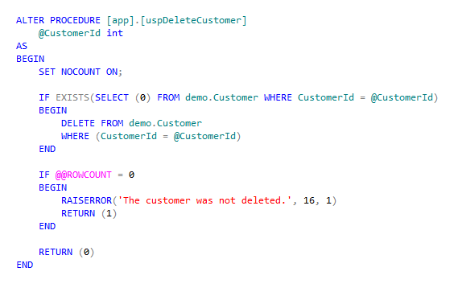
app.uspDeleteCustomer

